Slide 1
JAVA 程序设计

Slide 2
第1章 JAVA语言与面向对象的程序设计
1.1 Java语言简介
1.2 面向对象程序设计

Slide 3
1.1 JAVA语言简介
1.1.1 Java语言出现的背景、影响及应用前景
1991——OAK （James Gosling）
1994——www快速增长
Java是面向对象的编程语言，最早由Sun 公司推出，适用于企业网络和 Internet 环境。主要特点：与环境无关、可靠性好，是一种完全面向对象的语言。

Slide 4
JAVA语言应用前景广泛
所有面向对象的应用开发。
可视化、可操作化的软件开发。
动态画面的设计
交互操作的设计
Internet 的系统管理功能模块
Intranet上的软件开发
数据库应用(SQL).
其他应用类型的程序。

Slide 5
1.1.2 JAVA的特点
简单易学
面向对象
平台无关性
安全稳定
支持多线程
很好地支持网络编程（Applet）
Java 丰富的类库（各种包齐备）

Slide 6
1.1.3 Java和C、C++
变量声明、流控制、参数传递、操作符类似。
无类外全局变量（与C＋＋不同）
无GOTO
无直接指针操作
自动内存管理
数据类型长度固定
类型转换(类型相容性检查)
不支持头文件
不包含结构和联合，免去了C＋＋中结构联合成员公有带来的安全问题
不支持宏（可读性）。

Slide 7
1.2 面向对象程序设计
介绍面向对象的软件开发和面向对象程序设计中的基本方法和基本概念.

Slide 8

面向对象思想的产生背景
软件开发对程序设计的需求：
  1、提高生产能力
  2、扩大处理范围
  3、面向新的环境

Slide 9

面向对象思想的由来
对象 表示现实世界中某个具体的事物。
事物可分为两大部分 :
  物质 : 表达具体的事物
  意识 : 描述抽象的概念

Slide 10
利用面向对象思想解决问题
现实问题空间 面向对象解空间
  物质 对象(客观存在的)
  意识 类 (抽象的概念)
OO ⎯ Object-Oriented

Slide 11
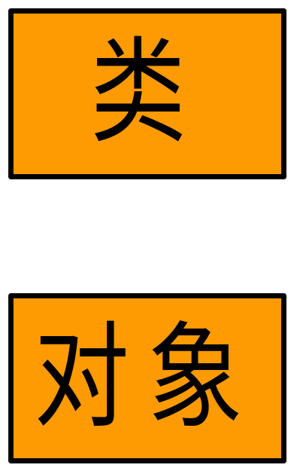
类（class）
具有共同属性和行为的对象集合
类与对象的关系
  类是对象的抽象
  对象是类的实例
类具有层次关系

Slide 12
对象（object)
对象具有两方面的含义：
  在现实世界中：
    是客观世界中的一个实体
  在计算机世界中：
    是一个可标识的存储区域

Slide 13
对象（object）
封装的实体 = 数据+方法(行为)
数据：属性或状态
方法: 作用于数据上的操作
封装：属性的访问和变化通过方法完成
每个对象由对象标识符唯一标识

Slide 14
方法(methods)
方法
  是对象的行为方式（操作）
  对象与外界的接口
作用
  改变对象的属性
  返回对象的属性
object 1
object 2

Slide 15

面向对象的特征
封装性
继承性
多态性

Slide 16
面向对象的抽象原理
【数据抽象】它为程序员提供了一种对数据和操作这些数据所需要的算法的抽象。主要包含两个概念：模块化和信息隐蔽。

Slide 17
封装
  模块化：将一个复杂的系统分解为若干个模块，有特定关系的信息尽可能在一个模块中。
  信息隐蔽：将模块的细节部分对用户隐藏起来，用户只通过受保护的接口访问某个模块。

Slide 18
继承性（inheritance)
继承性是父类和子类之间共享数据和方法的机制；
继承性具有传递性；
继承性包括单继承和多重继承。
父类
共性部分
继承部分
个性部分
子类

Slide 19
继承性（inheritance)
设备
输入设备
输出设备
单继承
多重继承
I/O设备

Slide 20
继承性作用
使软件系统具有开放性
更好地进行抽象与分类
增强代码的重用率
提高可维护性

Slide 21
多态性（polymorphism)
不同的对象收到同一个消息可产生完全不同的效果，这一现象叫做多态。
多态的效果 ⎯
  用户发送一个通用的消息，而实现
  的细节则由接收对象自行决定。

Slide 22
公式化描述
程序 = 对象 + 消息
面向对象=对象 + 类 + 继承 + 通信

Slide 23
面向对象程序设计
面向对象程序设计范型的主要特征是：
程序 = 对象 + 消息
程序的基本元素是对象。程序中的一切操作都是通过向对象发送相应的消息来实现。

Slide 24
面向对象设计思想的要点
认为客观世界由各种对象组成，任何事物都是对象，复杂的对象可以由比较简单的对象以某种方式组合而成。
把所有对象都划分成各种对象类，每个对象类都定义了一组数据和一组方法。

Slide 25
按照子类与父类的关系，把若干个对象类组成一个层次结构的系统。
对象彼此之间仅能通过传递消息互相联系。

Slide 26

面向对象方法的主要优点
与人类习惯的思维方法一致
可重用性
可扩展性
可管理性

Slide 27
对象的状态和行为
对象的状态又称为对象的静态属性，主要指对象内部所包含的各种信息，也就是变量。
行为又称为对象的操作，它主要表述对象的动态属性，其作用是设置或改变对象的状态。
状态用变量表示，行为用方法表示。
对象的行为或操作定义在其方法的内部。

Slide 28
对象的关系
包含、继承和关联。
当对象A 是对象B 的属性时，称对象B包含对象A。
当对象Ａ是对象B的特例时，称对象A继承了对象B。
当对象A的引用是对象B的属性时，称对象A和对象B之间是关联关系。

Slide 29
面向对象的软件开发过程
面向对象的分析——明白用户想要什么
面向对象的设计——怎么做
面向对象的实现——具体编程。

